Slide 1
HISTORIA DE LA ETICA Y LA ETICA PASTORAL

Slide 2
Aristóteles y griegos
4 “virtudes” de Prudencia, Justicia, Templanza y Valor

Slide 3
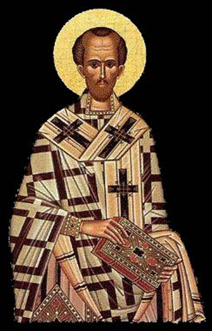
Padres de la iglesia
Policarpo (69-155) contra calumnia e inmoralidad
Clemente para humildad, obediencia y perdón

Slide 4
Padres de la iglesia
Pastor de Hermes – ayuda a pobres
Ignacio de Antioquia – Sumisión a autoridades; no bautismo sin autoridad de la iglesia
Epístola de Bernabé – Buena ciudanía

Slide 5
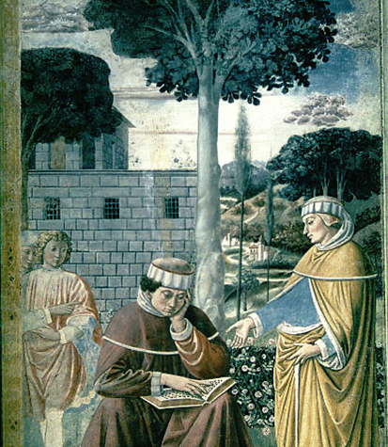
San Agustino – Templanza personal en dieta y obediencia a Escritura como la regla final
Tomás Aquinas – Base de ética viene de “razón” (lo que es “razonable”) – Enfatizaron “Fe, amor y esperanza” (1 Cor. 13:13)

Slide 6
Edad Media
Corrupción por autoridad dictatorial de Roma que determinó la ética de todo: música, medicina, leyes, iglesias, etc.
Surgimiento de Uniones para mantener “normas profesionales”
Pre-Reforma con Wycliffe- contra inmoralidad, materialismo, imágenes y contra la “jurisdicción” de la iglesia católica.

Slide 7
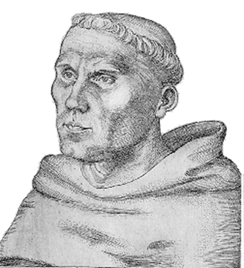
MARTIN Lutero
Contra riquezas,, lujuria, pero creía en fuerza de “justicia” por iglesias
Vio “virtud” como causa de orgullo; No se puede ir de “vicios a virtud” directamente
Hace falta ir de Vicios a Gracia para llegar a “Virtud”

Slide 8
Zwingli – Libertad de conciencia en comidas, ayunos, etc.
José Butler y los Pietistas – Base es la “consciencia” y la “luz interior

Slide 9
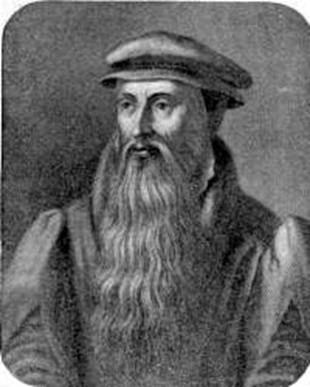
Tyndale
Todos deben leer la Biblia; vendió Biblias al enemigo para quemarlos, pero pagó deudas con eso y publicó mucho más.

Slide 10
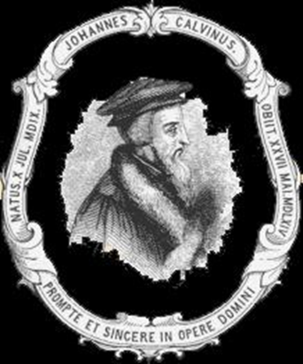
JUAN Calvino
Basa el pastorado en preparación y dones más que ordenación

Slide 11
Edad de la “Ilustración”
Pastores, igual a médicos y abogados, servían a reyes y condes como “caballeros de la corte” sin preocupación de preparación o ética

Slide 12
Descubrimiento de América
los Puritanos – Universidades se desarrollaron para preparar a pastores y profesionales formales
Wesley – énfasis en ayudar a pobres para predicar el evangelio

Slide 13
1700-1800
Pioneros en los EEUU respetaron a los laicos celosos por Dios sobre los “educados”, pero los laicos no demostraron mucha “ética” a veces.
Jonatán Edwards – Clero educado; pero religión forzada

Slide 14
Autores modernos
enfatizan para ministros la necesidad de confiabilidad, fidelidad y prudencia para discernir la verdad y tomar decisiones éticas”

Slide 15
Otros enfatizan amor, gratitud, humildad, benevolencia con integridad como la base ética
Nota que Cristo enfatizó los MOTIVOS del corazón para determinar quién y qué es ético.

Slide 16
Deontología / Teleología
Debate entre “Deontología” (obligación y deber a autoridades determinan ética)
Teleología - La cuestión de CONSEQUENCIAS forman para muchos su ética

Slide 17
Movimientos anti-eticA
SECULARIZACION – las leyes de la sociedad lo determina
PLURALISMO – POS-MODERNO – Todo es bueno pero la mayoría de amigos lo determina.
RELATIVISMO – Moralidad cambia

Slide 18
Siglo 20
Muchos entrenados con modernistas en Europa trajeron otro “profesionalismo” al ministerio, pero ecuménico.
Fundamentalistas comenzaron, pero los primeros eran como los pioneros sin mucha “ética”. Muchas entraron en competencias para “ganar almas” por medios carnales y mundanos (comidas o música mundana).

Slide 19
profesionales
Debate si pastores deben ser “profesionales” que ofrecen servicios esenciales
Preparados académicamente o con el mejoramiento de sus dones; su autoridad viene de su competencia
Preparados en la práctica como interinos hasta recibir “credenciales” de otros pastores y la iglesia cuando se someten a un código de éticas en su ordenación
Trabajan de forma “autónoma” en sus decisiones, bajo la iglesia local

Slide 20
Repaso de eticas por Norman Geisler
El menor mal entre 2 males
La mejor PRIORIDAD lo determina (personas sobre animales o cosas)
Voluntad de Dios lo determina: Desobediencia causa conflictos de ética
La quiebra de éticas causa consecuencias malas
Para ser “ético” con INTEGRIDAD (completamente) hace falta una mezcla:
Conducta – Carácter – Discernimiento

